Slide 1
Multi-Layer Perceptron (Predição)
Dr Nielsen Castelo Damasceno

Slide 2
Multi-Layer Perceptron
Previsão de Séries Temporais

Slide 3
Aplicações de Previsão
Previsão de Carga Elétrica
Mensal, horária, 10 em 10 min, horário de pico
Previsão de Vazão
Horária e semanal

Slide 4
Métodos de Previsão
}
Linear Regression
Exponential Smoothing
Box & Jenkins
Estatísticos
}
Lógica Fuzzy
Redes Neurais Artificiais
Inteligência
Computacional

Slide 5
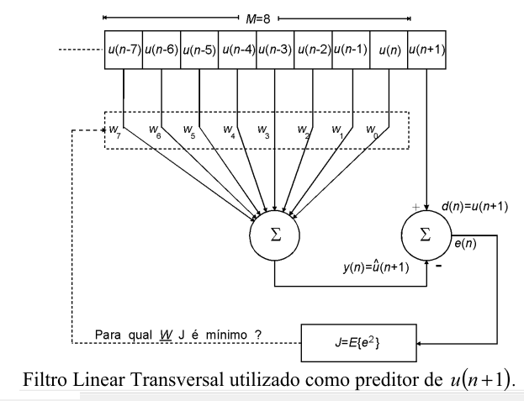
Filtro FIR (Predição Linear)

Slide 6
Modelagem da rede MLP
Definição da janela de entrada
Definição do horizonte de previsão
Definição de outras variáveis explicativas

Slide 7
Técnica de Janelamento
Série
Step
W^{i} – Janela de Entrada
Wº - Janela de Saída

Slide 8
Treinamento da Rede MLP
Série
W_{o}
W_{i}
Tempo
Treinamento através
de exemplos
Entradas
Previsão da série no tempo t
Camada Intermediária
Camada de Saída

Slide 9
Previsão de Séries Temporais
Previsão de Séries Temporais
valor
Séries temporais
alvo
janela
Saída
Desejada =
valor da série
k passos à
frente
tempo
Entradas
da rede =
n valores
passados
Definição da janela de entrada
Definição da janela de saída
Ex: valor um passo à frente
Ex: 5 valores passados

Slide 10
Previsão de Séries Temporais
Exemplo: previsão utilizando apenas a série histórica como entrada.
Séries temporais
alvo
janela
Entradas
da rede
Ajuste dos pesos
a partir do erro
Erro= alvo - previsto
Saída da rede:
Valor previsto
um passo à frente

Slide 11
Previsão de Séries Temporais
Exemplo: previsão utilizando apenas a série histórica como entrada.
Séries temporais
alvo
janela
Entradas
da rede
Ajuste dos pesos
a partir do erro
Erro= alvo - previsto
Saída da rede:
Valor previsto
um passo à frente

Slide 12
Previsão de Séries Temporais
Exemplo: previsão utilizando apenas a série histórica como entrada.
Séries temporais
alvo
janela
Entradas
da rede
Ajuste dos pesos
a partir do erro
Erro=alvo - previsto
Saída da rede:
Valor previsto
um passo à frente

Slide 13
Previsão de Séries Temporais
Exemplo: previsão utilizando apenas a série histórica como entrada.
Séries temporais
janela
alvo
Entradas
da rede
Ajuste dos pesos
a partir do erro
Erro=alvo - previsto
Saída da rede:
Valor previsto
um passo à frente

Slide 14
Previsão de Séries Temporais
Exemplo: previsão utilizando apenas a série histórica como entrada.
Séries temporais
alvo
janela
Entradas
da rede
Ajuste dos pesos
a partir do erro
Erro=alvo - previsto
Saída da rede:
Valor previsto
um passo à frente

Slide 15
Previsão de Séries Temporais
Exemplo: previsão utilizando apenas a série histórica como entrada.
Séries temporais
alvo
janela
Entradas
da rede
Ajuste dos pesos
a partir do erro
Erro= alvo - previsto
Saída da rede:
Valor previsto
um passo à frente

Slide 16
Previsão de Séries Temporais
Exemplo: previsão utilizando apenas a série histórica como entrada.
Séries temporais
janela
alvo
Entradas
da rede
Ajuste dos pesos
a partir do erro
Erro=alvo - previsto
Saída da rede:
Valor previsto
um passo à frente

Slide 17
Previsão de Séries Temporais
Exemplo: previsão utilizando apenas a série histórica como entrada.
Séries temporais
alvo
janela
Entradas
da rede
Ajuste dos pesos
a partir do erro
Erro=alvo - previsto
Saída da rede:
Valor previsto
um passo à frente

Slide 18
Previsão de Valores Futuros
Exemplo: previsão utilizando apenas a série histórica como entrada.
Séries temporais
previsto
janela
Saída da rede:
Valor previsto

Slide 19
Previsão de Valores Futuros
Exemplo: previsão utilizando apenas a série histórica como entrada.
Séries temporais
janela
previsto
Entradas da rede:
inclui valores previstos pela Rede
Saída da rede:
Valor previsto

Slide 20
Previsão de Valores Futuros
Exemplo: previsão utilizando apenas a série histórica como entrada.
Séries temporais
previsto
janela
Entradas da rede:
inclui valores previstos pela Rede
Saída da rede:
Valor previsto

Slide 21
Outros métodos
RBF
Decomposição em componentes principais.
Neuro-estatístico.
Filtro de Kalman

